Slide 1
«Уменьшаемое. Вычитаемое. Разность.»
Презентация к уроку математике в 1-м классе.
Программа 1-4. Учебник М.И. Моро
Учителя начальных классов
члена МО СОШ № 20 ст. Подгорной
Байдиковой Натальи Федоровны

Slide 2
Цели урока:
- познакомить с названиями компонентов при вычитании, читать примеры, используя эти термины
-развивать сообразительность, смекалку
-воспитывать чувство дружбы, взаимовыручки

Slide 3
Сказка начинается…..

Slide 4
Слагаемое слагаемое сумма разность уменьшаемое вычитаемое

Slide 5
СУММА
Слагаемое
слагаемое
сумма
+ =
РАЗНОСТЬ
- =
уменьшаемое
вычитаемое
разность

Slide 6
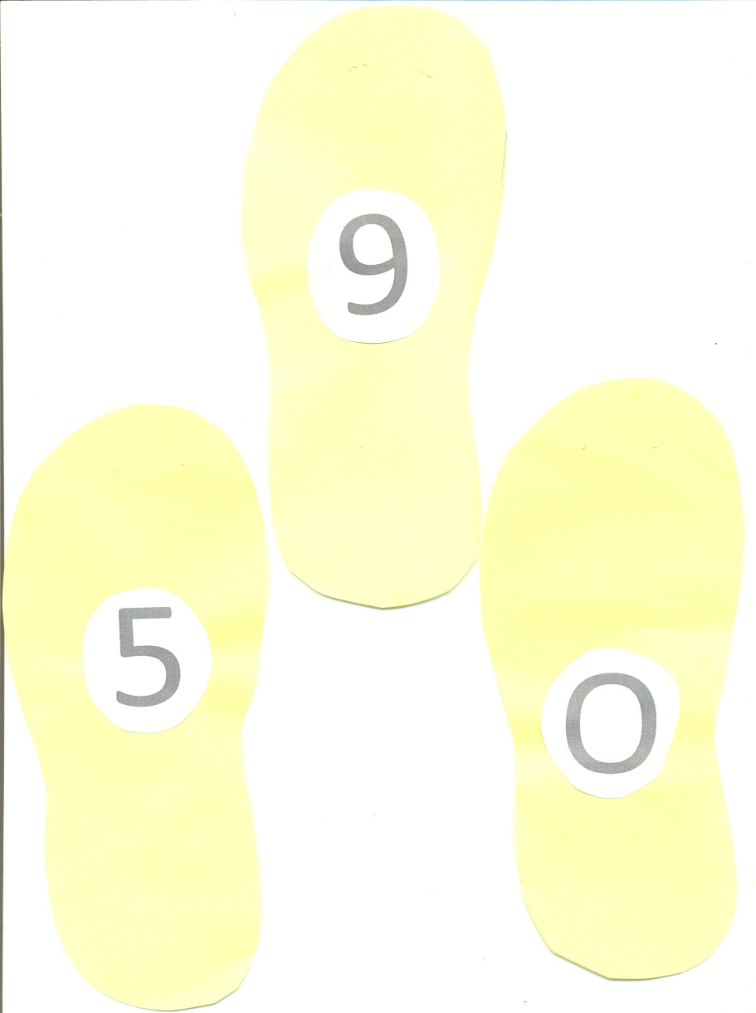
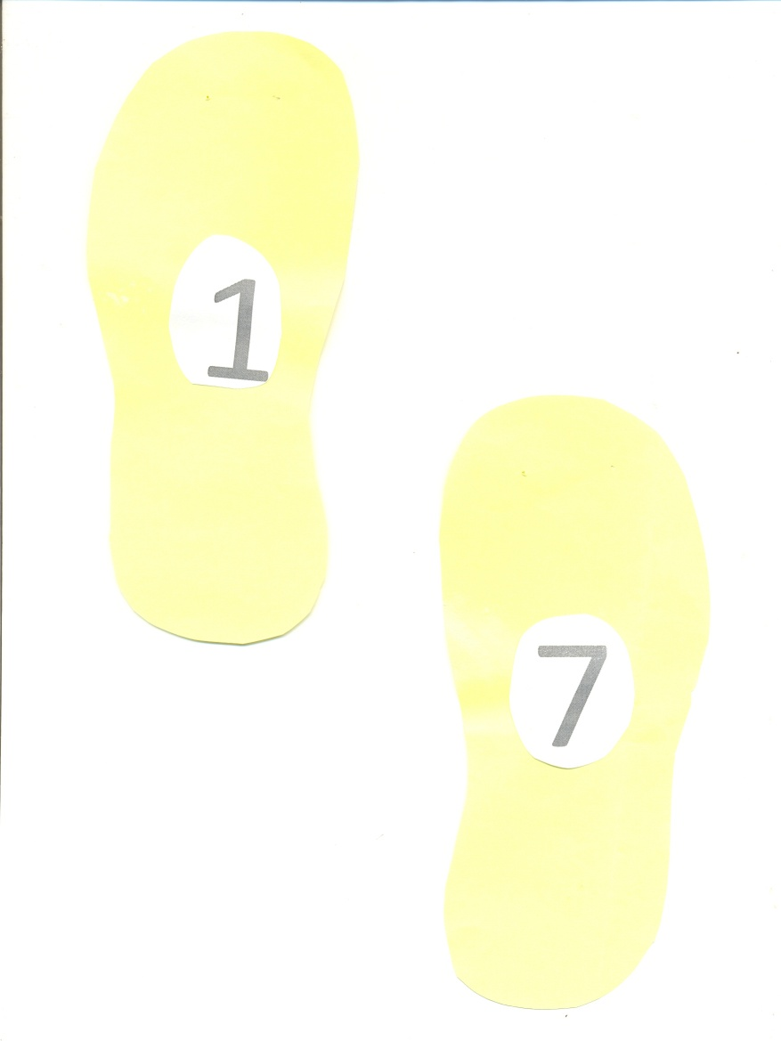
Задание: поставьте в порядке возрастания.

Slide 7
Задание: переверните следы и узнаете кто похитил Василису.

Slide 8
Испытания только начинаются…

Slide 9
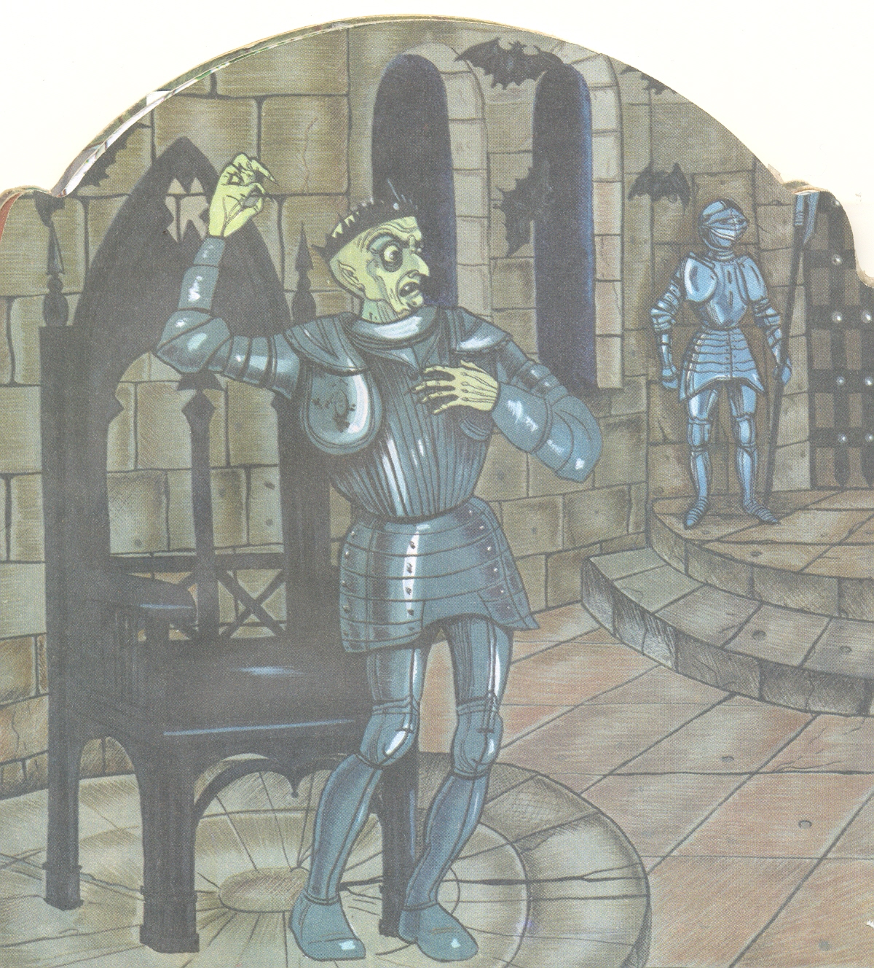
6-5= 7-2= 5-3= 4-1= 9-2= 10-3=

Slide 10
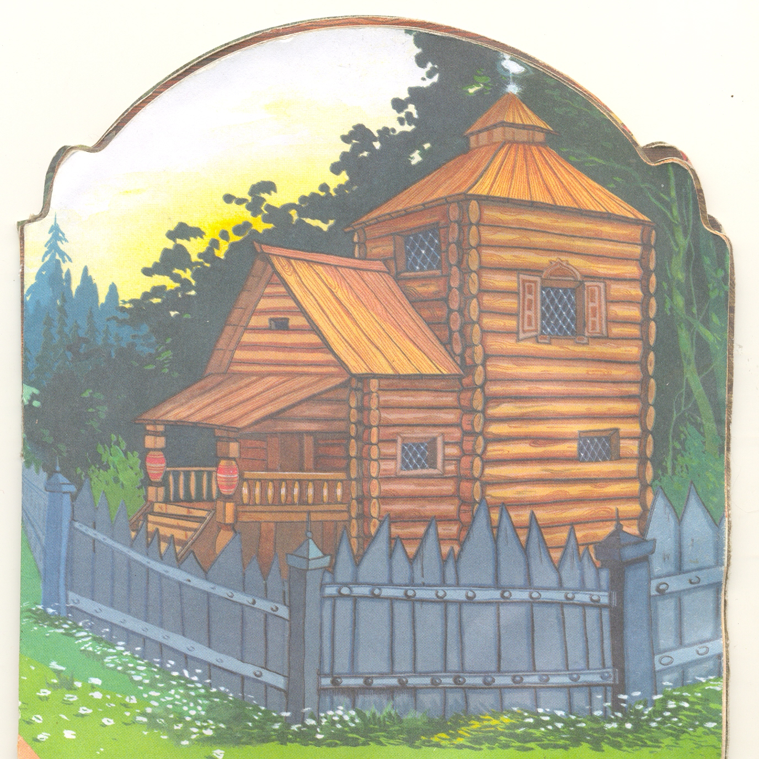
Задача. Утром в вазе лежало 6 яблок. К вечеру их стало на 4 меньше. Сколько яблок осталось в вазе к вечеру?

Slide 11
Физминутка

Slide 12
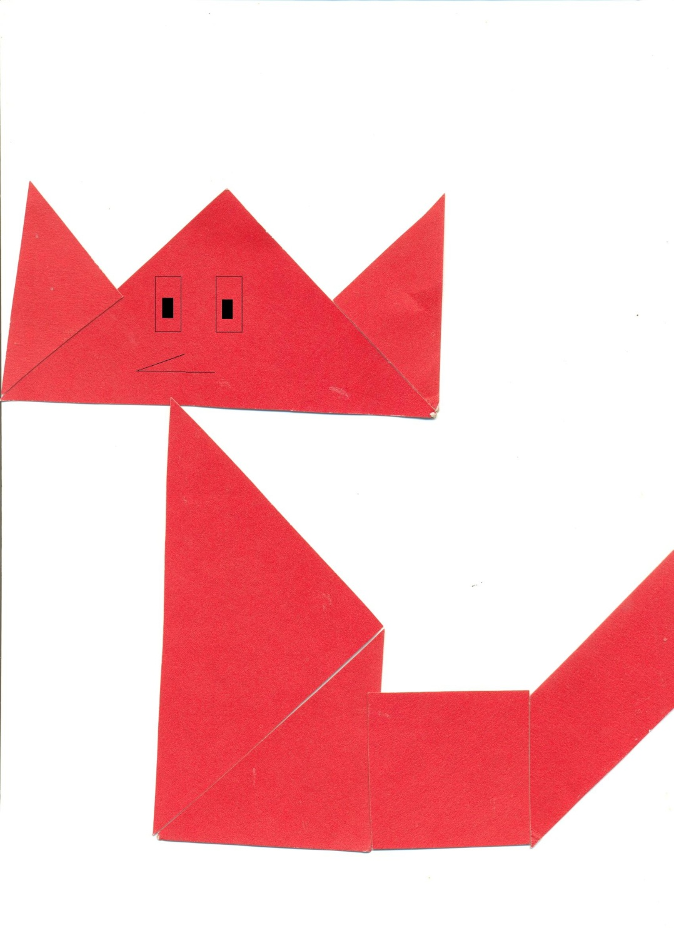
Попросим хитрую лису помочь Ивану-Царевичу найти сундук

Slide 13
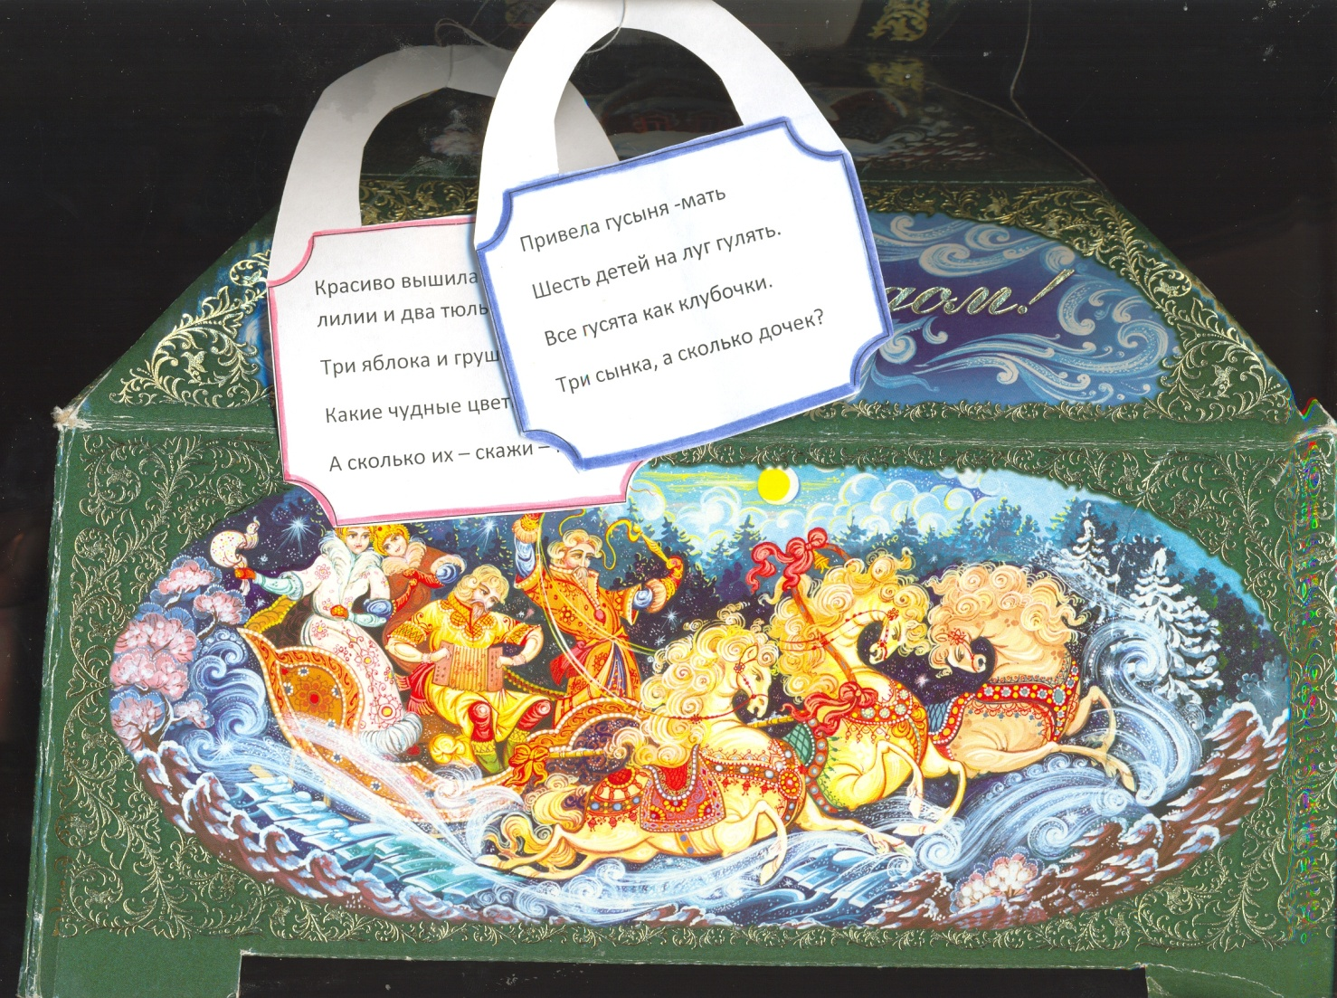
Кто готов открыть сундук?

Slide 14
Без кого не мог преодолеть испытания? Кто стал настоящим другом Ивану?

